Slide 1


Slide 2
Na počátku …

Slide 3
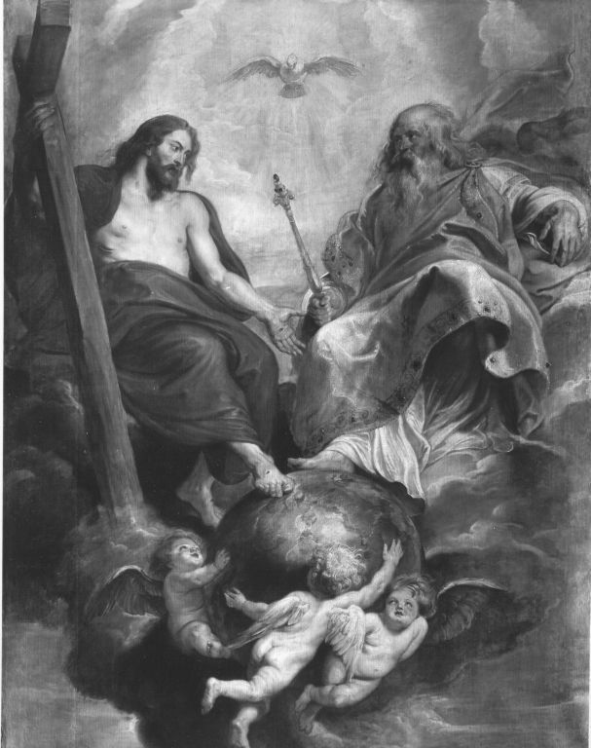
Sir Peter Paul Rubens
mezi 1620 a 1625

Slide 4
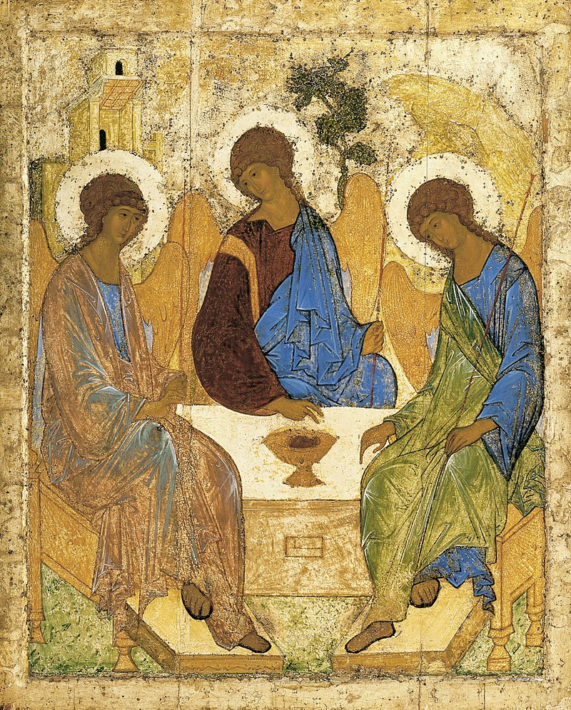
Andrei Rublev
1411 or 1425–27

Slide 5
Když dva jsou jedno

Slide 6
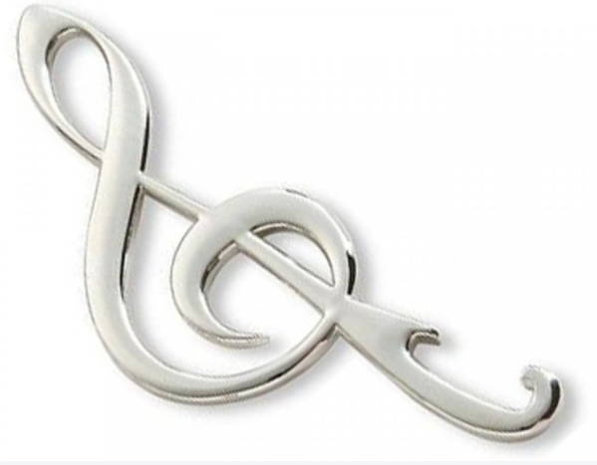
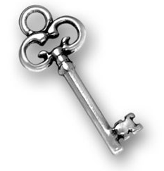
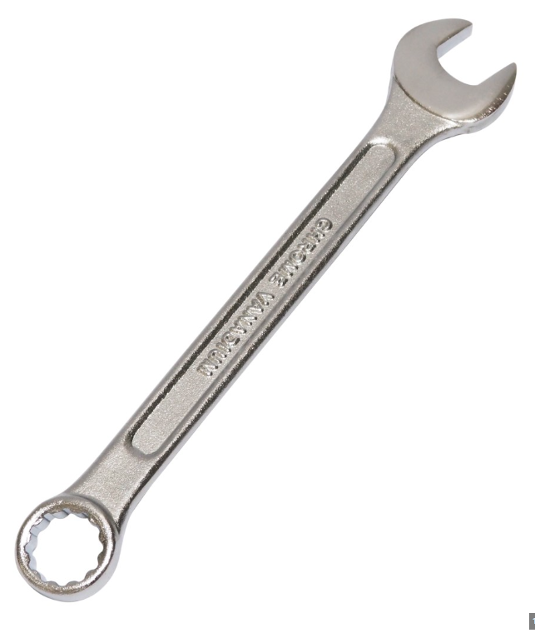
Komunikace

Slide 7
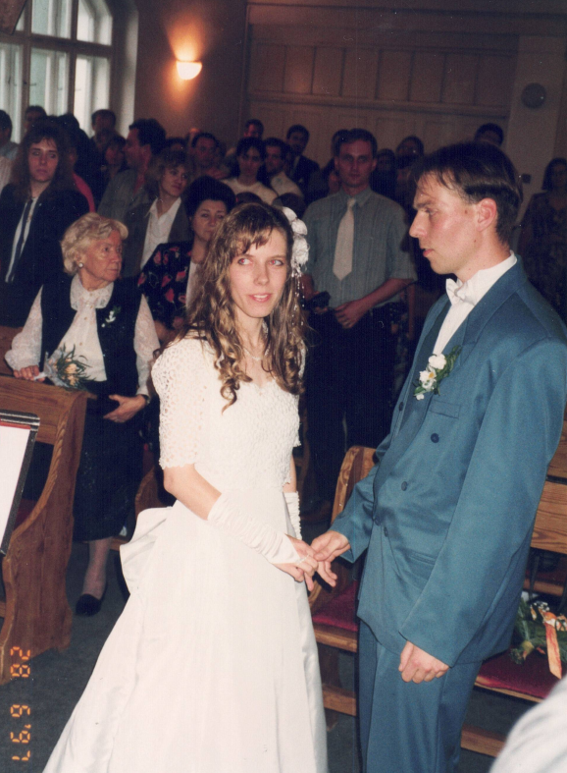
Manželský slib

Slide 8
Náš manželský slib
Já, Ondra, odevzdávám se tobě Marto a přijímám tě za manželku.
Slibuji, že ti zachovám lásku, úctu a věrnost,
že tě nikdy neopustím a že s tebou ponesu všechno dobré i zlé až do smrti.
K tomu ať mi pomáhá Bůh. Amen.
----------
Já, Marta, odevzdávám se tobě Ondro a přijímám tě za manžela.
Slibuji, že ti zachovám lásku, poslušnost a věrnost,
že tě nikdy neopustím a že s tebou ponesu všechno dobré i zlé až do smrti.
K tomu ať mi pomáhá Bůh. Amen.

Slide 9
Odevzdání se a přijetí druhého

Slide 10
Slib lásky

Slide 11
Láska …
… je trpělivá, dobrotivá
… nezávidí, nevychloubá se a není domýšlivá
… nejedná nečestně, nehledá svůj prospěch
… nerozčiluje se, nepočítá zlo
… se neraduje z nepravosti, ale raduje se spolu s pravdou
… všechno snáší, všemu věří, ve vše doufá, všechno vydrží.
1. Kor. 13,4-7

Slide 12
Slib úcty

Slide 13
Slib věrnosti
+ nikdy tě neopustím

Slide 14
Slib nést vše dobré i zlé

Slide 15
Boží pomoc

Slide 16
Výzva pro každého

Slide 17


